Slide 1
БПОУ ВО «Борисоглебскмедколледж»
Тема: Методические рекомендации по формированию контрольных заданий для текущего контроля и промежуточной аттестации.
Докладчик: Самойленко Т.А.

Slide 2
Фонд оценочных средств(ФОС)
В соответствии с федеральным государственным образовательным стандартом среднего профессионального образования для аттестации обучающихся на соответствие их персональных достижений поэтапным требованиям соответствующей образовательной программы (текущая и промежуточная аттестация) создаются фонды оценочных средств, позволяющие оценить знания, умения и освоенные компетенции.

Slide 3
Оценка качества подготовки обучающихся и выпускников осуществляется в двух основных направлениях:
*оценка уровня освоения дисциплин
*оценка компетенций обучающихся

Slide 4
Оценка результатов освоения образовательной программы включает:
- текущий контроль успеваемости;
- промежуточную аттестацию;
- государственную итоговую аттестацию.

Slide 5
Текущий контроль успеваемости представляет собой проверку усвоения учебного материала, регулярно осуществляемую на протяжении семестра. Текущий контроль успеваемости обучающихся может осуществляться в следующих формах:
- опрос (устный или письменный);
- выполнение лабораторных, практических, расчетно-графических, творческих и иных работ;
- контрольная работа;
- тестирование;
- решение ситуационных задач;
- семинарские занятия;
- коллоквиумы;
- защита результатов самостоятельной работы (реферата, проекта, эссе, исследовательской работы и др.); - другое.

Slide 6
Промежуточная аттестация осуществляется в конце семестра и может завершать изучение как УП, УД, МДК или ПМ в целом, так и отдельного раздела (разделов). Она проводится с целью определения:
- соответствия уровня и качества подготовки специалиста требованиям ФГОС СПО;
- полноты и прочности теоретических знаний по предметам, дисциплинам и междисциплинарным курсам (далее - МДК);
- сформированности общих и профессиональных компетенций.
Основными формами промежуточной аттестации являются: контрольная работа, дифференцированный зачет, экзамен, экзамен по модулю, комплексный дифференцированный зачет, демонстрационный экзамен.

Slide 7
Промежуточная аттестация обучающихся по учебной и производственной практикам осуществляется в рамках учебной и производственной практик. Предметом оценки по учебной и производственной практике обязательно являются дидактические единицы «иметь практический опыт» и «уметь».
Промежуточная аттестация обучающихся по профессиональному модулю в целом осуществляется в форме экзамена по модулю или квалификационного экзамена (в случаях, предусмотренных ФГОС) и позволяет определить готовность к выполнению соответствующего вида профессиональной деятельности и обеспечивающих его профессиональных компетенций, а также развитие общих компетенций, предусмотренных для ОП в целом.

Slide 8
Государственная итоговая аттестация (далее - ГИА) служит для проверки качества освоения ОП в целом. Она проводится при участии внешних экспертов, в том числе работодателей и позволяет в полной мере оценить приобретенные обучающимися ОК и ПК.
Формой ГИА является подготовка и защита выпускной квалификационной работы (дипломная работа, дипломный проект), тематика которой должна соответствовать содержанию одного или нескольких ПМ.
Для специальностей, реализующих Актуализированные ФГОС, формой ГИА является подготовка и защита выпускной квалификационной работы и демонстрационный экзамен, государственный экзамен.

Slide 9
Сравнительная характеристика КОС по дисциплине и по модулю
Характеристики | КОС по УД | КОС по ПМ
Объект измерения | Знания, умения | Компетенции
Достижения обучающихся | Измеряют | Дают качественную оценку
Форма оценивания | Оценивают в баллах (по пятибалльной шкале) | Освоен / не освоен
Вид контроля по этапам обучения | Текущий контроль и промежуточная аттеста- ция по учебной дисцип- лине (УД) | Текущий и рубежный контроль по МДК, практике Экзамен по профессиональному модулю
Функции | Мотивация, диагностика, корректировка, стимули- рование, оценка, кон- троль | Контроль и оценка
Разработка / утверждение | Преподаватель, МЦК, зам. директора | ЦМК / зам. директора / представители работодателя

Slide 10
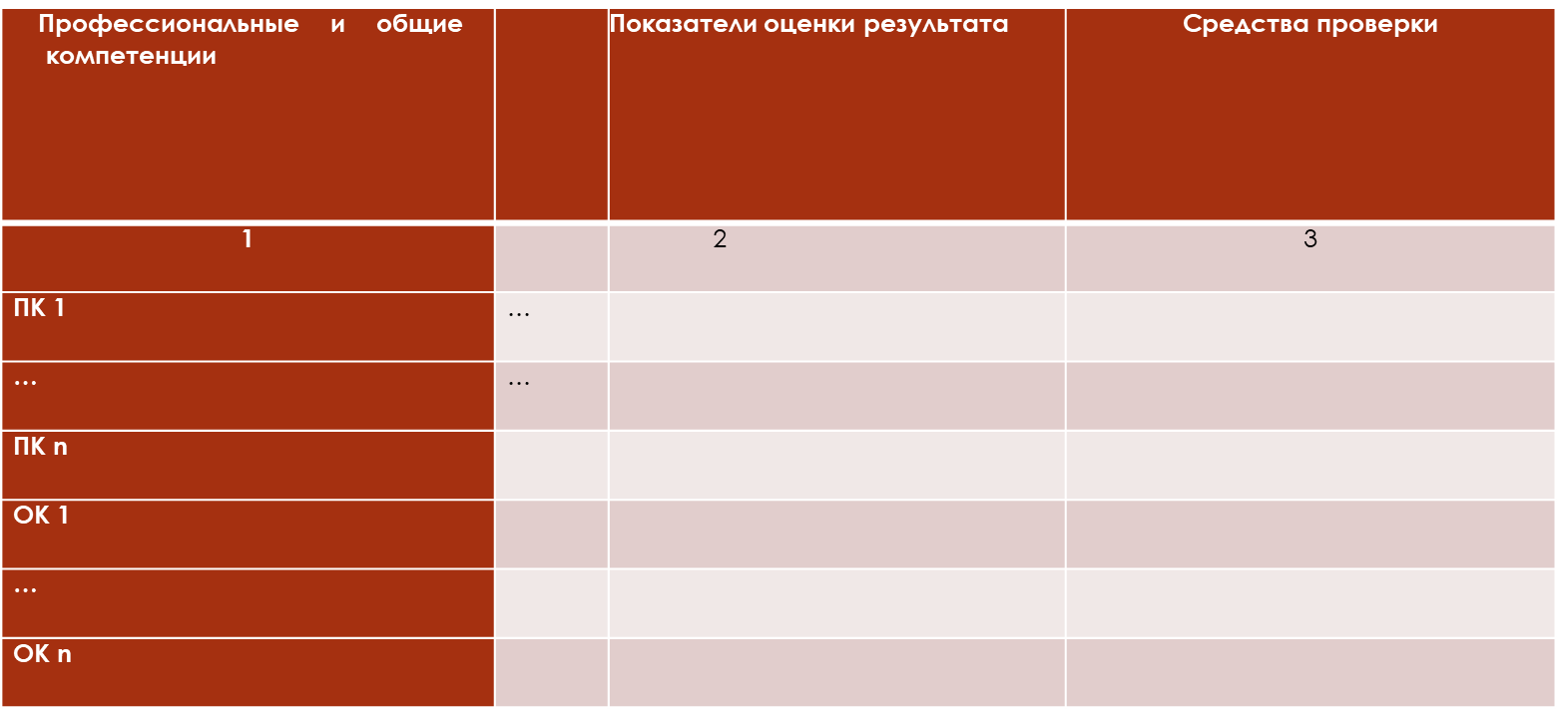
Структура КОС

Slide 11


